Slide 1





চতুর্থ শ্রেণি
বিজ্ঞান বিষয়ে সবাইকে স্বাগতম
পাঠ পরিচিতিঃ ছায়াপথ, পাঠ-৫১, পৃষ্ঠা: ১০২-১০৫
শিক্ষক পরিচিতি
মোঃ আল আমিন,
সহকারী শিক্ষক,
জামালপুর সরকারি প্রাথমিক বিদ‌্যালয়
রামগঞ্জ, লক্ষ্মীপুর।
Notes:
পিরিয়ড ১ (স্লাইড ১–৫)। শিক্ষার্থীদের সঙ্গে কুশল বিনিময়ের পর প্রশ্ন করুন: ছায়াপথ কী? ঘূর্ণায়মান ছায়াপথ ও ধূমকেতু দেখিয়ে আগ্রহ তৈরি করুন।

Slide 2

আজকের পাঠে
শিখণফল
১
২
৬.১.৭ নক্ষত্র ও ছায়াপথের ধারণা বর্ণনা
করতে পারবে।
৬.১.৯ আগ্রহ সহকারে মহাবিশ্বের ছায়াপথ, নক্ষত্র, গ্রহ, উপগ্রহ ইত্যাদির মধ্যে পারস্পারিক সম্পর্ক উপলব্ধি করে তা প্রকাশ করতে পারবে।
আজকের মূল প্রশ্ন: মহাবিশ্ব কতটা বড়ো?
Notes:
শিখনফল পড়ে শোনান। নিচের ধাপগুলো দিয়ে আজকের যাত্রার রূপরেখা দিন।

Slide 3

তোমরা কী বলতে পারবে
ছায়াপথ বা গ্যালাক্সি কী?
ছায়াপথ বা গ্যালাক্সি হলো আকাশে নক্ষত্র বা তারাদের বিশাল একটি দল।
মহাবিশ্ব অসংখ্য ছায়াপথ দিয়ে গঠিত।
আমাদের সৌরজগৎ যে ছায়াপথে আছে, তার নাম মিল্কিওয়ে বা আকাশগঙ্গা।
প্রায় ১ লক্ষ
শত শত কোটি
২৩ কোটি বছর
আমাদের সৌরজগৎ
আলোকবর্ষ প্রস্থ
নক্ষত্র
সূর্যের একবার প্রদক্ষিণ
Notes:
পাঠ্যবইয়ের মিল্কিওয়ে ছায়াপথের ছবি (পৃষ্ঠা ১০২) দেখান। ছায়াপথটি কেন্দ্রের চারপাশে ঘুরছে — সূর্যও এর সঙ্গে ঘুরছে। ছবির আকার আনুমানিক।

Slide 4
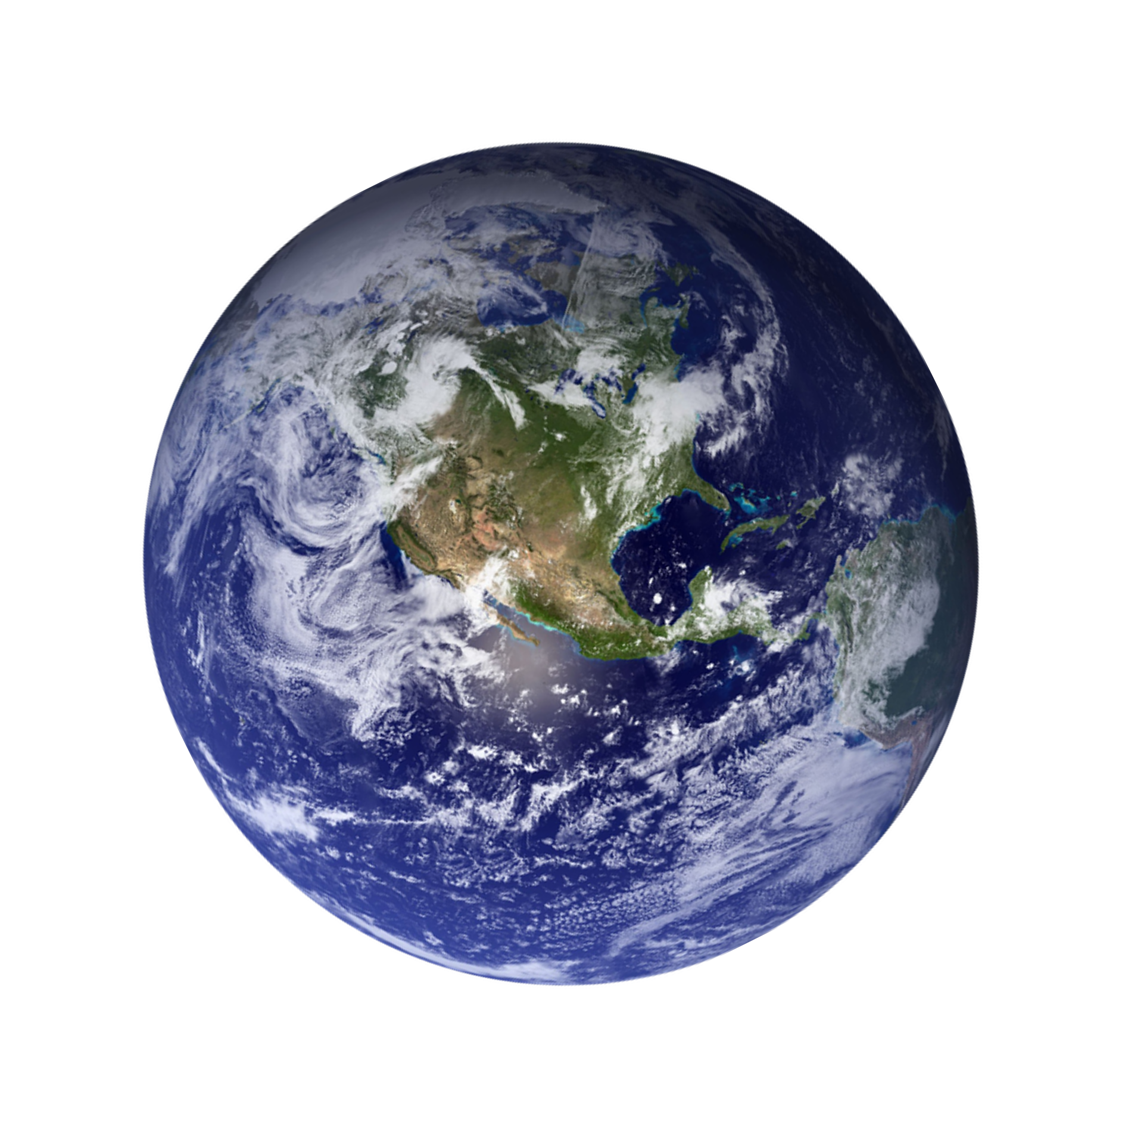
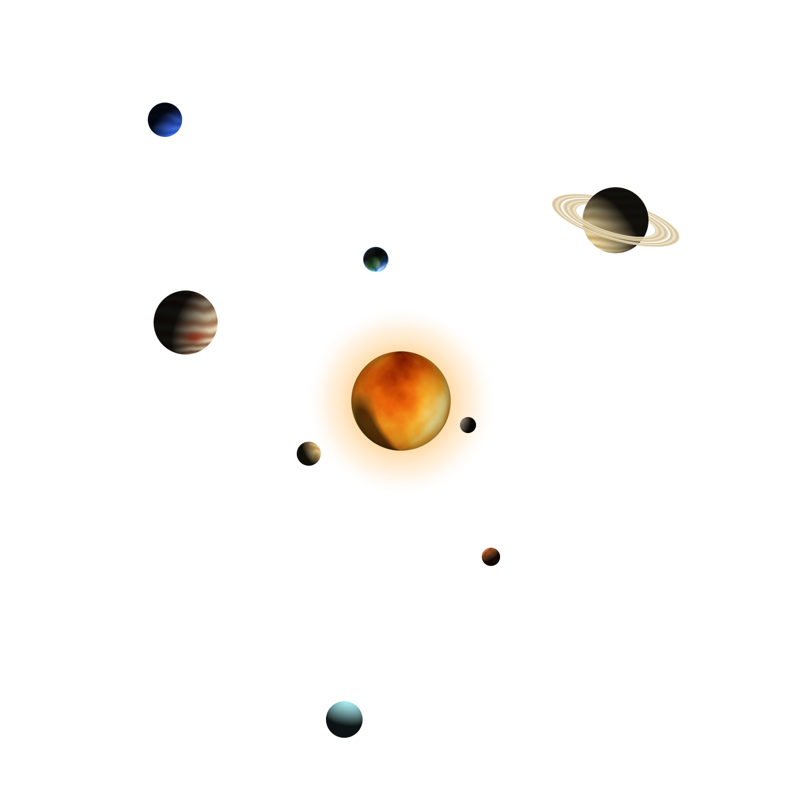
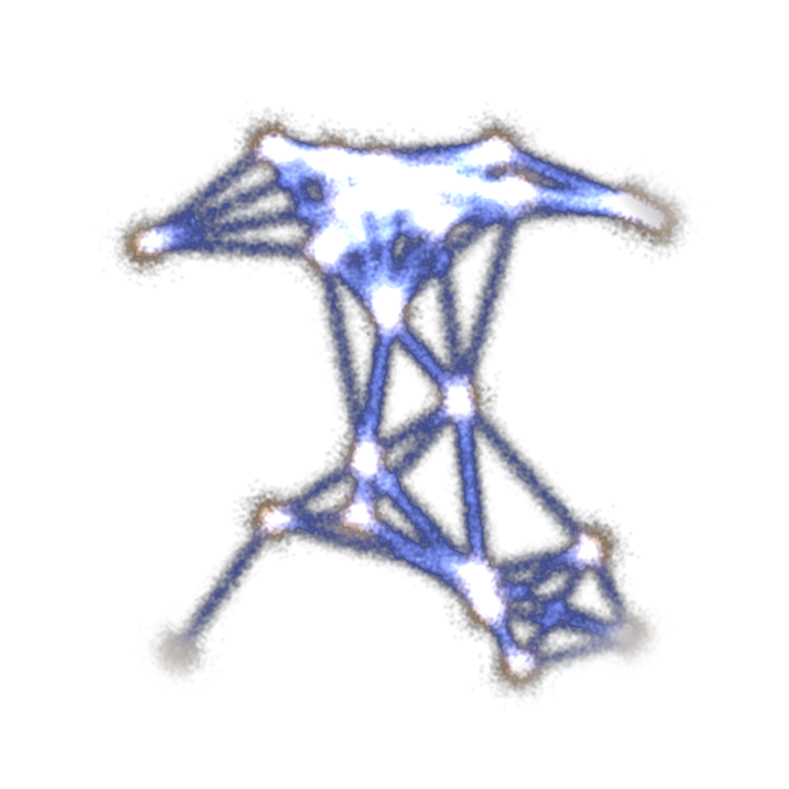
মহাবিশ্বের ঠিকানা
ছোটো থেকে বড়ো, ধাপে ধাপে
পৃথিবী
সৌরজগৎ
ছায়াপথ (মিল্কিওয়ে)
মহাবিশ্ব
ব্যাস প্রায় ১২,৭৪২ কিমি
সূর্য ও আটটি গ্রহ; নেপচুনের কক্ষপথের ব্যাস প্রায় ৯০০ কোটি কিমি
প্রস্থ প্রায় ১ লক্ষ আলোকবর্ষ; শত শত কোটি নক্ষত্র
অসংখ্য ছায়াপথ; দৃশ্যমান অংশই প্রায় ৯৩ হাজার কোটি আলোকবর্ষ চওড়া
আলো প্রতি সেকেন্ডে প্রায় ৩ লক্ষ কিমি যায়। এক বছরে আলো যতদূর যায়, তাকে বলে এক আলোকবর্ষ।
Notes:
ছবিগুলো আনুপাতিক আকারে আঁকা নয়। প্রতিটি ধাপ আগেরটির চেয়ে অনেক অনেক বড়ো — এটিই আজকের পাঠের মূল ধারণা।

Slide 5
কাজ ১ ও ২ • কাগজে মহাবিশ্ব
ছোটো একটি বিন্দু!
মিল্কিওয়ে ছায়াপথ
নক্ষত্র (সূর্য)
মিল্কিওয়ে ছায়াপথ
মহাবিশ্ব
কাজ ১: ছায়াপথের তুলনায় নক্ষত্র
কাজ ২: মহাবিশ্বের তুলনায় ছায়াপথ
পৃথিবীর তুলনায় সৌরজগৎ অনেক বড়ো। সৌরজগতের তুলনায় ছায়াপথ অনেক বড়ো। ছায়াপথের তুলনায় মহাবিশ্ব আরও অনেক বড়ো।
Notes:
নীল কাগজকে ছায়াপথ ও সাদা কাগজকে মহাবিশ্ব কল্পনা করতে বলুন। বিন্দু আঁকিয়ে আলোচনা করান। ক্লিক করলে নমুনা উত্তর আসবে।

Slide 6
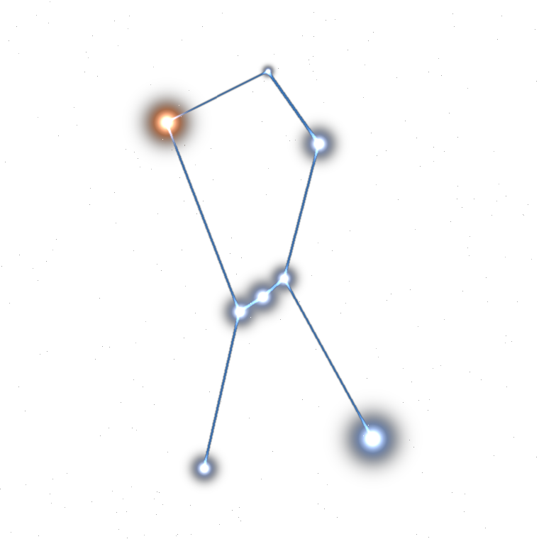
আরও জানি
নক্ষত্রমণ্ডল
নক্ষত্রগুলো জোট বেঁধে অবস্থান করে। রাতের আকাশে নক্ষত্রের এই জোট কোনো ব্যক্তি, বস্তু বা প্রাণীর ন্যায় বিশেষ আকৃতির সৃষ্টি করে। বিশেষ আকৃতিসম্পন্ন নক্ষত্রের এই জোটকে নক্ষত্রমণ্ডল বলে। কালপুরুষ এমনই একটি নক্ষত্রমণ্ডল
কালপুরুষ
শীতের আকাশে দেখা যায়; মাঝে তিন তারার সারি
জোট বেঁধে থাকা নক্ষত্রের বিশেষ আকৃতির সমষ্টিকে নক্ষত্রমণ্ডল বলে।
Notes:
পাঠ্যবইয়ের ‘মহাবিশ্ব সম্পর্কে আরও কিছু জানি’ (পৃষ্ঠা ১০৪) পড়তে বলুন। কালপুরুষ, বৃশ্চিক ও বড় ভাল্লুকের ছবি দেখান। প্রশ্ন: রাতের আকাশের নক্ষত্রগুলো কোন ছায়াপথের অন্তর্ভুক্ত?

Slide 7
আরও জানি
ছায়াপথ
একটি ছায়াপথে অনেক নক্ষত্র থাকে। মিল্কিওয়ে ছায়াপথ দেখতে সাপের মত আঁকাবাঁকা। রাতে আমরা যেসব নক্ষত্র এবং গ্রহ দেখতে পাই সেগুলো এই ছায়াপথের অন্তর্ভুক্ত। সূর্য মিল্কিওয়ে ছায়াপথের কেন্দ্রের চারপাশে আবর্তিত হয়।
মিল্কিওয়ে
রাতের পরিস্কার আকাশে মিল্কিওয়ে ছায়াপথের অংশবিশেষ দেখা যায়
আকাশে নক্ষত্র বা তারাদের বিশাল একটি দলকে ছায়াপথ বলে।
Notes:
পাঠ্যবইয়ের ‘মহাবিশ্ব সম্পর্কে আরও কিছু জানি’ (পৃষ্ঠা ১০৪) পড়তে বলুন। কালপুরুষ, বৃশ্চিক ও বড় ভাল্লুকের ছবি দেখান। প্রশ্ন: রাতের আকাশের নক্ষত্রগুলো কোন ছায়াপথের অন্তর্ভুক্ত?

Slide 8
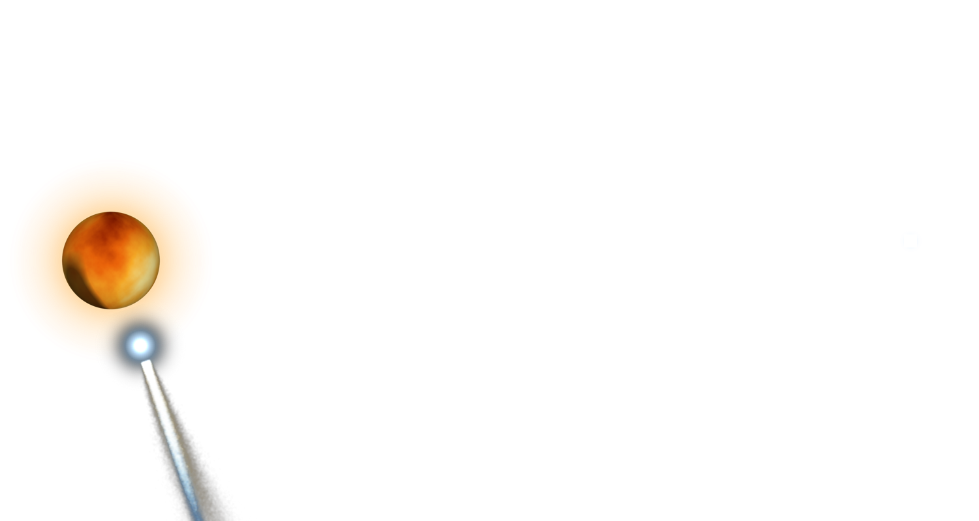
আরও জানি
ধূমকেতু - মহাকাশের পথিক
ধূমকেতু হলো সূর্যকে কেন্দ্র করে ঘোরা সৌরজগতের ছোটো বস্তু, যা বরফ, ধূলিকণা এবং পাথর দ্বারা গঠিত। এটি যখন সূর্যের কাছাকাছি আসে, তখন এর বরফ এবং অন্যান্য উদ্বায়ী পদার্থ গ্যাসে রূপান্তরিত হয়। ফলে এর একটি মাথা এবং একটি দীর্ঘ লেজ সৃষ্টি হয়। হ্যালির ধূমকেতু সবচেয়ে বিখ্যাত ধূমকেতু।
দূরে: লেজ নেই
সূর্য
সূর্যের কাছে: লেজ তৈরি হয়
৭৬ বছর
২০৬১ সাল
হ্যালির ধূমকেতু একবার সূর্যকে প্রদক্ষিণ করে
পৃথিবী থেকে আবার দেখা যাবে
Notes:
জিজ্ঞেস করুন: ধূমকেতুর লেজ কীভাবে তৈরি হয়? সূর্যের কাছাকাছি এলে বরফ ও অন্যান্য পদার্থ গলে গ্যাসে পরিণত হয়ে লেজ হয়।

Slide 9
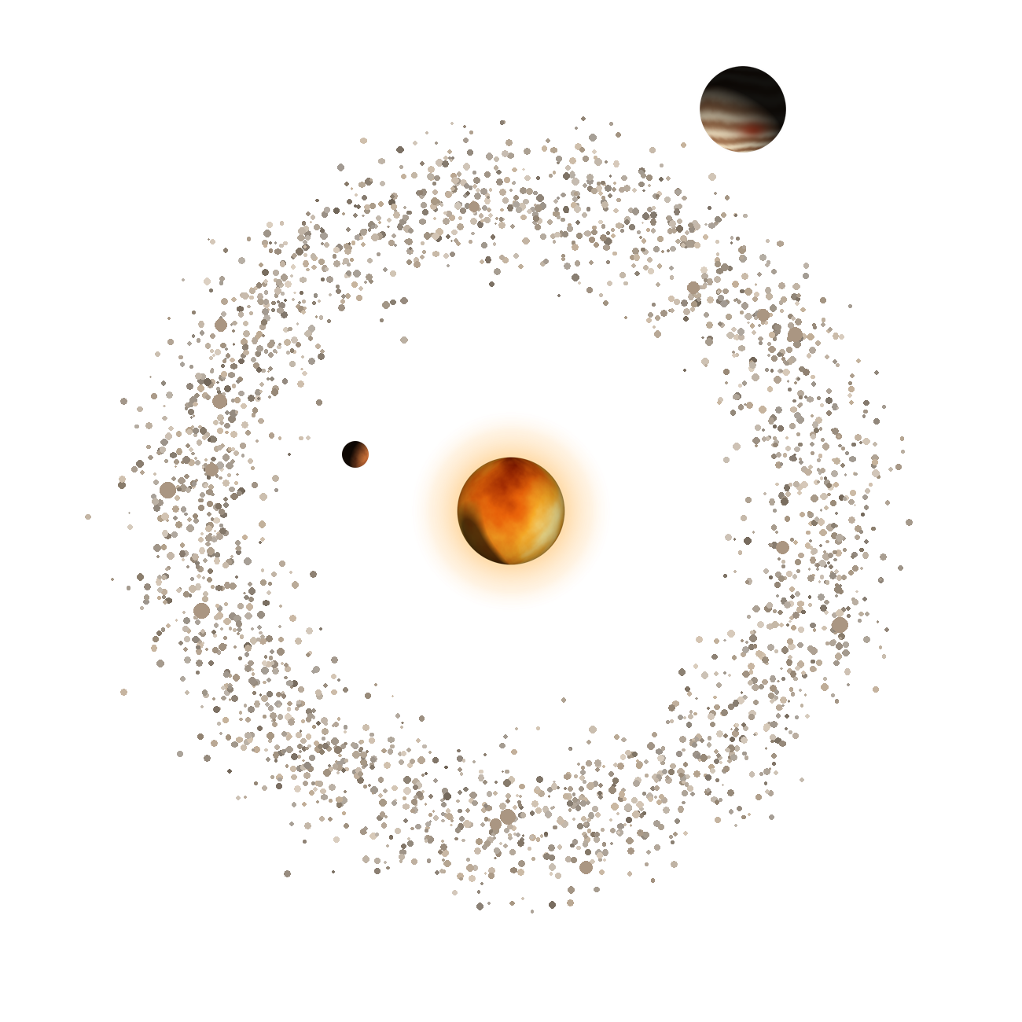
আরও জানি
গ্রহাণু
গ্রহাণু হলো এমন এক ধরনের বস্তু যা প্রধানত পাথরের তৈরি। এরা সূর্যকে কেন্দ্র করে ঘোরে। সৌরজগতে বেশিরভাগ গ্রহাণুই মঙ্গল ও বৃহস্পতি গ্রহের মাঝে অবস্থান করে। কিছু কিছু গ্রহাণুর চাঁদের মতো উপগ্রহ রয়েছে।
আমাদের সৌরজগতের গ্রহ মঙ্গল ও বৃহস্পতির মাঝে গ্রহাণু বলয়
Notes:
বরফ থাকে বলে ধূমকেতুর লেজ হয়; গ্রহাণু প্রধানত পাথরের তৈরি, তাই লেজ দেখা যায় না।

Slide 10
আরও জানি
গ্রহাণু ও ধূমকেতুর পার্থক্য
 | ধূমকেতু | গ্রহাণু
গঠন | বরফ, ধূলিকণা ও পাথর | প্রধানত পাথর
লেজ | সূর্যের কাছে এলে তৈরি হয় | দেখা যায় না
অবস্থান | সূর্যকে ঘিরে দীর্ঘ কক্ষপথে | বেশিরভাগ মঙ্গল ও বৃহস্পতির মাঝে
কিছু কিছু গ্রহাণুর চাঁদের মতো উপগ্রহ রয়েছে। ধূমকেতু গ্রহ থেকেও ছোটো হয়।
Notes:
বরফ থাকে বলে ধূমকেতুর লেজ হয়; গ্রহাণু প্রধানত পাথরের তৈরি, তাই লেজ দেখা যায় না।

Slide 11
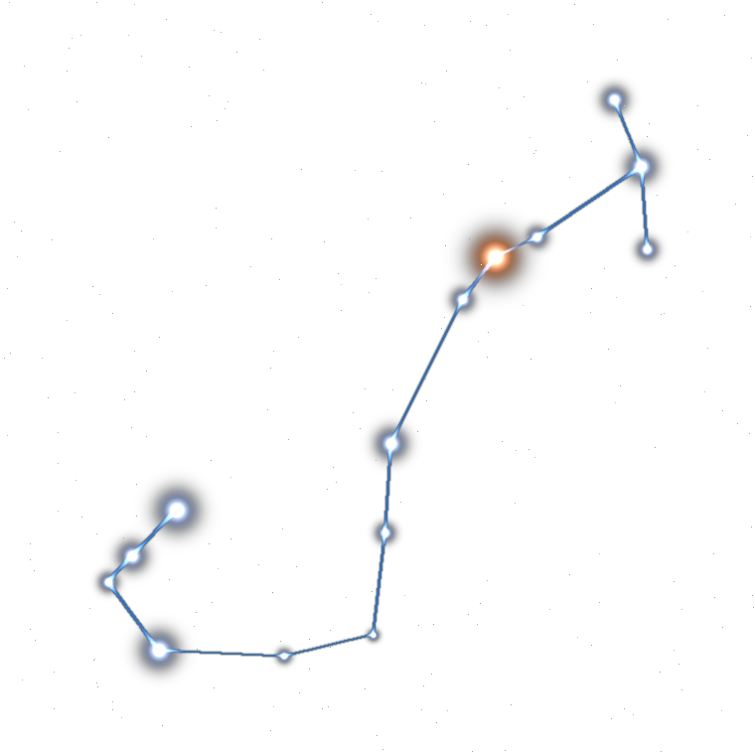
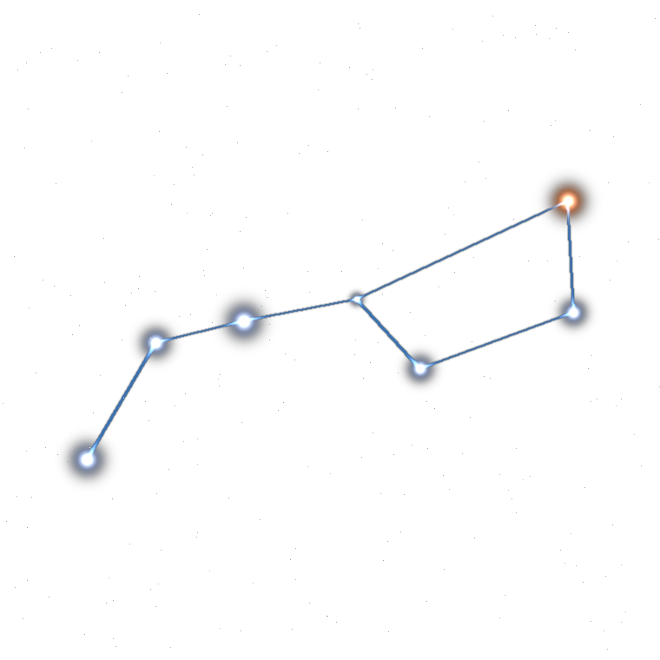
দলগত কাজ
নক্ষত্রমণ্ডল — তারার ছবি
কালপুরুষ
বৃশ্চিক
বড় ভাল্লুক
শীতের আকাশে দেখা যায়; মাঝে তিন তারার সারি
লাল উজ্জ্বল তারা অ্যান্টারেস; বিছার মতো আকৃতি
সাতটি উজ্জ্বল তারার “সপ্তর্ষি” এর অংশ
জোট বেঁধে থাকা নক্ষত্রের বিশেষ আকৃতির সমষ্টিকে নক্ষত্রমণ্ডল বলে।
Notes:
পাঠ্যবইয়ের ‘মহাবিশ্ব সম্পর্কে আরও কিছু জানি’ (পৃষ্ঠা ১০৪) পড়তে বলুন। কালপুরুষ, বৃশ্চিক ও বড় ভাল্লুকের ছবি দেখান। প্রশ্ন: রাতের আকাশের নক্ষত্রগুলো কোন ছায়াপথের অন্তর্ভুক্ত?

Slide 12
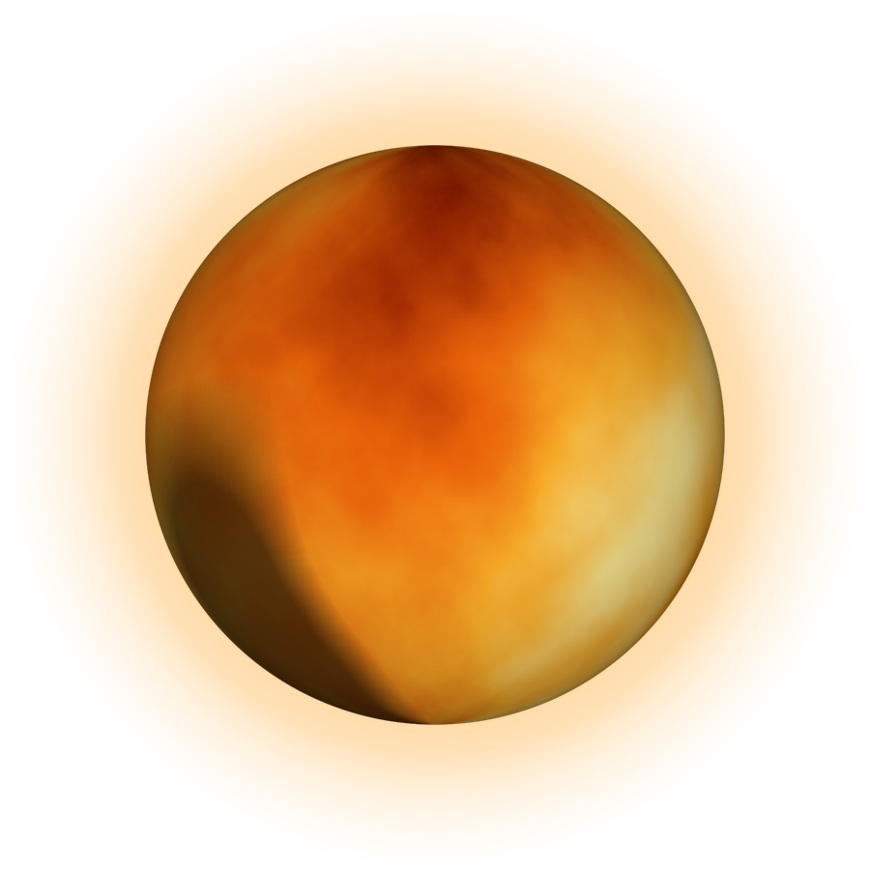

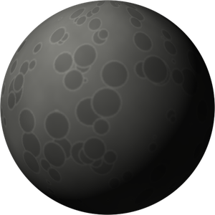
কাজ ৪ • দলগত কাজ
উল্টো পিরামিডে সাজাই
মহাবিশ্ব
বড়ো
নিচ থেকে উপরে
গ্যালাক্সি
সবচেয়ে ছোটো বস্তু নিচে আর সবচেয়ে বড়ো বস্তু উপরে থাকবে।
নক্ষত্রমণ্ডল
সূর্য
গ্রহ
উপগ্রহ
ধূমকেতু
ছোটো
Notes:
শিক্ষার্থীদের দলে ভাগ করে পাঠ্যবইয়ের মহাকাশীয় বস্তুগুলো ছোটো থেকে বড়ো সাজাতে বলুন। নমুনা উত্তর: ধূমকেতু < উপগ্রহ < গ্রহ < সূর্য < নক্ষত্রমণ্ডল < গ্যালাক্সি < মহাবিশ্ব।

Slide 13
মূল্যায়ন
ভেবে বলি
সৌরজগতের একমাত্র নক্ষত্র কোনটি?
সূর্য
১
নক্ষত্রমণ্ডল ও ছায়াপথ কী?
নক্ষত্রমণ্ডল: জোট বাঁধা নক্ষত্রের বিশেষ আকৃতি।
ছায়াপথ: অসংখ্য নক্ষত্র, গ্রহ, গ্যাস ও ধূলিকণার বিশাল দল।
২
ধূমকেতু ও গ্রহাণু কী? গঠনে পার্থক্য কী?
ধূমকেতু: বরফ-ধূলিকণা-পাথর, লেজ আছে। গ্রহাণু: প্রধানত পাথর, লেজ নেই।
৩
ভাবো তো: প্রতি সেকেন্ডে একটি করে গুনলেও সারা জীবনে ছায়াপথ গুনে শেষ করা যাবে না!
Notes:
জোড়ায় আলোচনা করে উত্তর দিতে বলুন, তারপর ক্লিক করে উত্তর দেখান।

Slide 14
সারসংক্ষেপ
আজকে আমরা কী শিখলাম
মহাবিশ্ব অসংখ্য ছায়াপথ দিয়ে গঠিত।
সূর্য একটি নক্ষত্র, গ্রহের তুলনায় অনেক বড়ো।
১
৪
প্রতিটি ছায়াপথে অসংখ্য নক্ষত্র আছে।
সৌরজগতের আটটি গ্রহের ছয়টির উপগ্রহ আছে।
২
৫
একটি নক্ষত্রমণ্ডল অনেক নক্ষত্রের সমষ্টি।
ধূমকেতু গ্রহ থেকেও ছোটো হয়।
৩
৬
Notes:
জোড়ায় আলোচনা করে উত্তর দিতে বলুন, তারপর ক্লিক করে উত্তর দেখান।

Slide 15
ধন্যবাদ সবাইকে
পরবর্তী ক্লাসে আবার দেখা হবে।
Notes:
শিখনফলের আলোকে সারসংক্ষেপ উপস্থাপন করুন, প্রয়োজনে ফলাবর্তন দিন। শিক্ষার্থীদের ধন্যবাদ জানিয়ে পাঠ শেষ করুন।

